Slide 1

การเลือกซื้อและการเตรียมวัตถุดิบ

Slide 2
หากเราต้องการประกอบอาหารจึงจำเป็นจะต้องมีการเตรียมวัตถุดิบ เช่น เนื้อสัตว์ ผัก เครื่องปรุงต่าง ๆ ให้พร้อม ซึ่งวัตถุดิบต่าง ๆ นั้นเป็นส่วนสำคัญที่ทำให้อาหารนั้น ๆ น่ารับประทานและถูกหลักโภชนาการ ดังนั้นการเลือกซื้อวัตถุดิบที่สด สะอาด จึงเป็นสิ่งที่จำเป็นเพราะจะส่งผลต่อสุขภาพ และค่าใช้จ่าย ในการเลือกวัตถุดิบที่นำมาประกอบอาหารจะช่วยให้ได้วัตถุดิบที่ดีมีคุณภาพและคุณค่าทางโภชนาการ

Slide 3
หลักในการเลือกซื้ออาหารมารับประทานในครอบครัว
- เขียนรายการที่ต้องการซื้อ
- เลือกซื้ออาหารที่สด สะอาด ราคาเหมาะสมกับคุณภาพ
- เลือกซื้ออาหารให้มีปริมาณที่เพียงพอต่อสมาชิกในครอบครัว
- ตั้งงบประมาณในการซื้อ
- สำรวจความต้องการของสมาชิกในครอบครัว

Slide 4
การเลือกซื้ออาหารสด
- การเลือกซื้อผัก ผักมีทั้งประเภทที่รับประทานใบ ลำต้น หัว ผล ดอก การเลือกซื้อผักสดจะต้องเลือกซื้อที่สะอาด ไม่เหี่ยว และมีสีเขียวสด และไม่มีคราบสีขาวๆตกค้าง เพราะอาจเป็นยาฆ่าแมลงตกค้าง ที่เป็นอันตรายต่ออผู้บริโภค ซึ่งในปัจจุบันมีผักปลอดสารพิษเป็นอีกทางเลือกหนึ่งของผู้บริโภคที่รักสุขภาพ
- การเลือกซื้อผลไม้ ผลไม้มีวิตามินและแร่ธาตุที่เป็นประยชน์ต่อร่างกาย และยังมีรสชาติที่แต่ต่างกัน ควรเลือกลักษณะของผลไม้ที่มีผิวสดใสไม่เหี่ยว เปลือกหรือผิวไม่มีรอยช้ำหรือมีแมลงเจาะ เช่น ส้มเขียวหวานควรเลือกที่มีผิวบางและลักษณะของผลที่กลมแป้น กล้วยน้ำว้า ควรเลือกที่เปลือกบาง ผิวของผลไม่เป็นเหลี่ยม มะม่วง เลือกที่แก่จัด ผิวนวล ปัจจุบันการเลือกดูจากสีของผลอาจไม่แน่นอนเพราะมีการบ่มแก๊ส ทำให้ผิวเหลืองทั้งที่บางทีผลนั้นอาจยังไม่แก่จัด

Slide 5
- การเลือกซื้อเนื้อสัตว์ เนื้อสัตว์เป็นอาหารที่ให้โปรตีนสูง ในการเลือกซื้อควรคำนึงถึงเรื่องความปลอดอภัย ความสะอาด และความสด ไม่มีกลิ่นเหม็น เข่น เนื้อหมูเลือกที่มีสีชมพูอ่อน เนื้อละเอียดแน่น ปลาเลือกตัวที่มีเหงือกสีแดง ตาใส เนื้อวัวเลือกที่มีสีแดงสดไม่ดำคล้ำ เป็ด,ไก่เลือกที่เนื้อแน่นไม่มีกลิ่นเหม็น กุ้งเลือกตัวที่เนื้อติดกับตัวแน่น ไข่เลือกที่เปลือกไข่สะอาด ไม่มีรอยแตกร้าว
- การเลือกซื้ออาหารแห้ง อาหารแห้งเป็นอาหารที่สามารถเก็บไว้ได้นาน ควรเลือกซื้อจากสถานที่จำหน่ายที่สะอาด มีที่เก็บเป็นระเบียบเรียบร้อย และมีภาชนะปิดมิดชิด เช่น ข้าวสาร เลือกที่สะอาด ไม่มีตัวมอด วิธีการเก็บรักษาควรเก็บในที่แห้ง ไม่อับชื้นและใส่ภาชนะที่มีฝาปิดมิดชิด, กระเทียม เลือกที่เปลือกแห้งสนิท กลีบแน่น วิธีเก็บรักษาควรเก็บไว้ในที่ลมโกรกและสามารถหยิบใช้ได้สะดวก

Slide 6
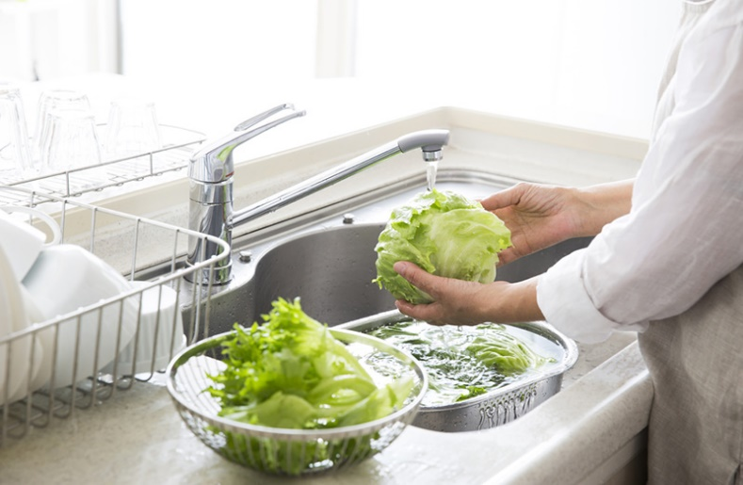
การเตรียมวัตถุดิบ
หากเราต้องการประกอบอาหารอย่างใดอย่างหนึ่งเราจำเป็นจะต้องมีการเตรียมวัตถุดิบซึ่งเป็นส่วนผสมและเครื่องปรุงรส โดยจะต้องจัดเตรียมให้เหมาะสมกับชนิดและลักษณะของอาหาร
- วัตถุดิบประเภทผัก ซึ่งประเภทผักจำเป็นจะต้องระมัดระวังเป็นพิเศษเพราะผักอาจจะช้ำได้ ดังนั้นในการเตรียมผักก่อนนำมาปรุงอาหารก่อนหั่นต้องทำการล้างให้สะอาดผักที่เป็นกอ เช่นผักกาดขาวต้องปลิดออกมาล้างทีละกาบ ผักที่สามารถรับประมานสดได้ต้องล้างด่างทับทิมหรือน้ำเกลือประมาณ 10 นาทีเพื่อล้างยาฆ่าแมลง
ที่มา : https://home.kapook.com/view158392.html

Slide 7
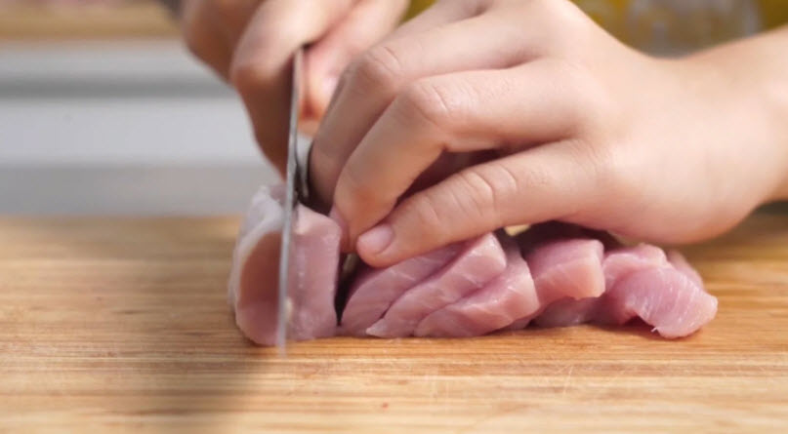
- วัตถุดิบประเภทเนื้อสัตว์ ตัดเอาส่วนที่ไม่ต้องการออกก่อนที่จะนำไปล้าง เช่น ปลาให้ขอดเกล็ด ตัดครีบ ตัดเหงือก ผ่าทองเอาเครื่องในออก แล้วจึงนำไปล้าง หรืออาจใช้น้ำเกลือล้างได้เพื่อลดกลิ่นคาว เนื้อหมู ล้างน้ำให้สะอาดแล้วหั่นตามขนาดที่ต้องการ
ที่มา : https://www.wongnai.com/food-tips/how-to-cut-meat-for-cooking

Slide 8
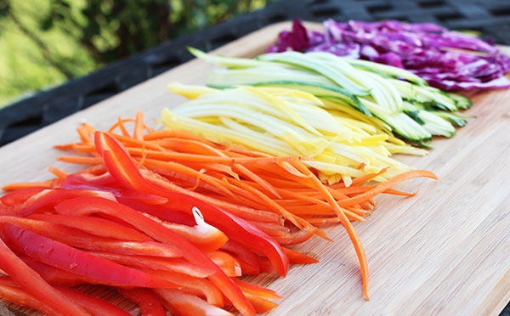
การเตรียมวัตถุดิบโดยการหั่น
การหั่นก็เป็นอีกขั้นตอนที่สำคัญก่อนที่เราจะเริ่มประกอบอาหาร เพราะวัตถุดิบแต่ละประเภทมีลักษณะที่แตกต่างกัน เพราะฉะนั้นรูปแบบการหั่นที่เหมาะสมจึงแตกต่างกันออกไป โดยมีวิธีการหั่นแบบต่าง ๆดังนี้
Julienne (จูเลียน) ลักษณะของวัตถุดิบของการหั่นแบบนี้จะเป็นแท่งมีความหนาประมาณ 1/8 นิ้ว ยาวประมาณ 2 นิ้ว การหั่นแบบนี้นิยมใช้ในการทำสลัด
ที่มา : http://juliennepeeler.info

Slide 9
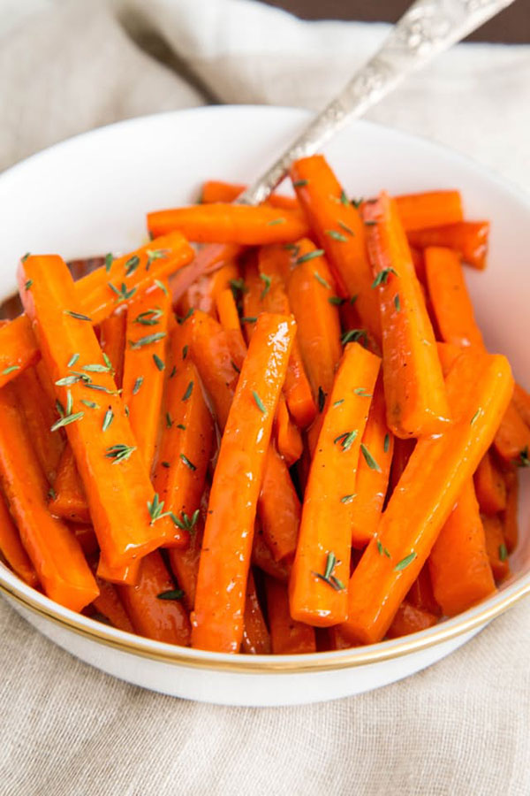
- Baton net ลักษณะของวัตถุดิบของการหั่นจะคล้ายๆกับการหั่นแบบ Julienne แต่มีมีความหนากว่า หนาประมาณ ¼ นิ้ว ลักษณะของวัตถุดิบที่ได้จะคล้ายกับเฟรนช์ฟราย
ที่มา : http://atmedia.imgix.net

Slide 10
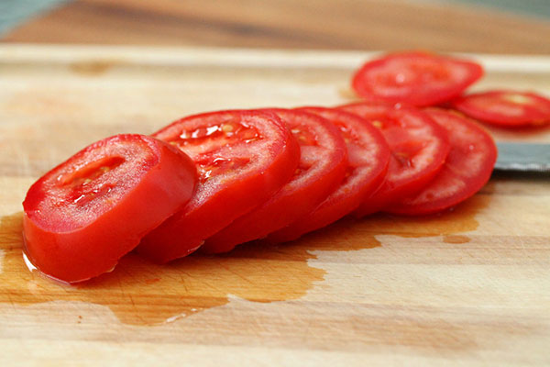
- Slice (สไลด์) คือการหั่นเป็นแว่นๆตามรูปทรงของอาหาร
ที่มา : http://www.couponclippingcook.com

Slide 11
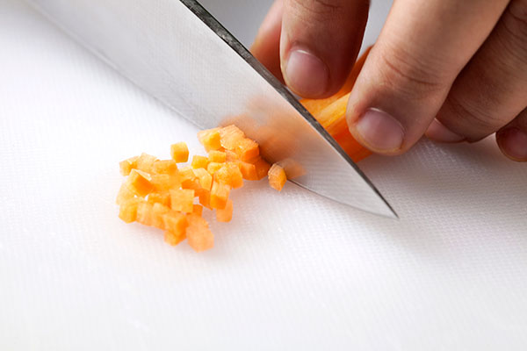
- Brunoise (บรูนัวส์) เป็นการหั่นแบบลูกเต๋าจิ๋ว โดยจะหั่นเป็นแท่งแบบ Julienne ก่อน แล้วจึงซอยให้เป็นลูกเต๋าเล็ก ๆ อีกรอบ การหั่นแบบนี้เหมาะสำหรับการทำไส้ของอาหารต่าง ๆ
ที่มา : http://cdn-jpg.thedailymeal.net

Slide 12
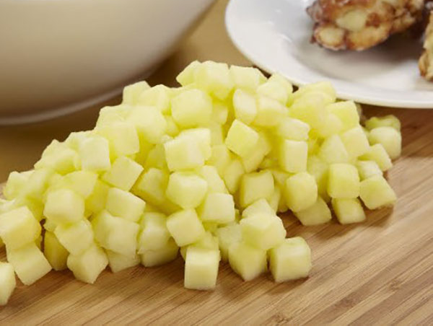
- Small dice (สมอลไดซ์) เป็นการหั่นแบบลูกเต๋าเหมือนกัน แต่มีขนาดใหญ่กว่าแบบ Brunoise
ที่มา : http://vegfreshinc.com

Slide 13
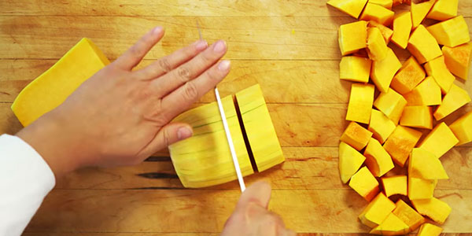
- Large dice (ลาร์จไดซ์) เป็นการหั่นแบบลูกเต๋าใหญ่ เหมาะกับการหั่นเพื่อทำซุป
ที่มา : http://ghk.h-cdn.co

Slide 14
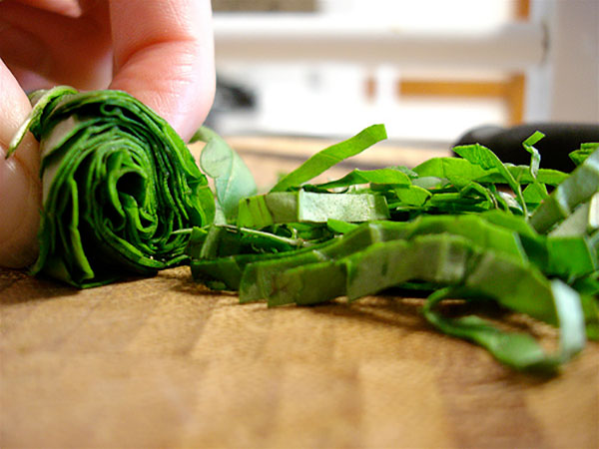
- Chiffonade (ชิฟฟอเนด) เป็นการซอยเป็นเส้นบาง ๆ เช่นการซอยใบมะกรูด โดยการนำผักมาเรียงซ้อนกันแล้วม้วนหรือพับแล้วซอยเป็นเส้นบาง ๆ
ที่มา : http://farm1.static.flickr.com

Slide 15
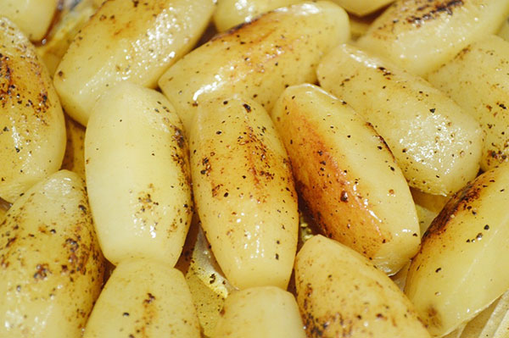
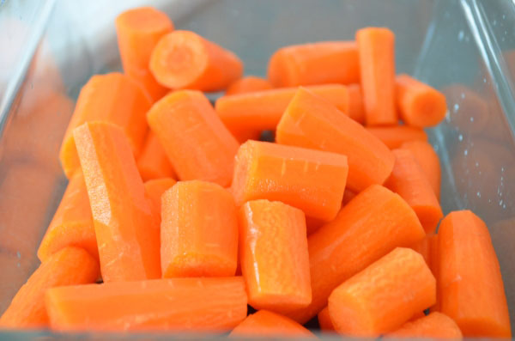
- Turned (เทิร์น) เป็นการปลอกวัตถุดิบให้มีรูปร่างเรียว โดยการหั่นลักษณะนี้ไม่ค่อยพบในอาหารไทย
ที่มา : https://www.smartkitchen.com
ที่มา : http://www.hangtightwmarc.com

Slide 16
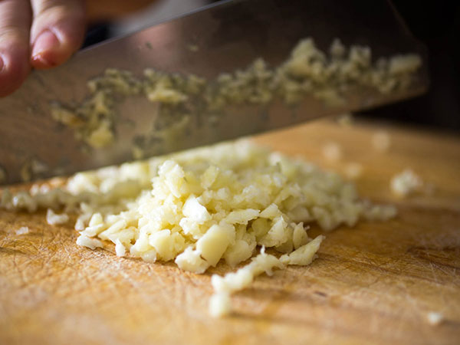
- Mince (มินซ์) หรือเรียกอีกอย่างหนึ่งว่าการสับ คือเป็นการหั่นแบบละเอียด เช่น กระเทียมสับ
ที่มา : http://www.seriouseats.com

Slide 17
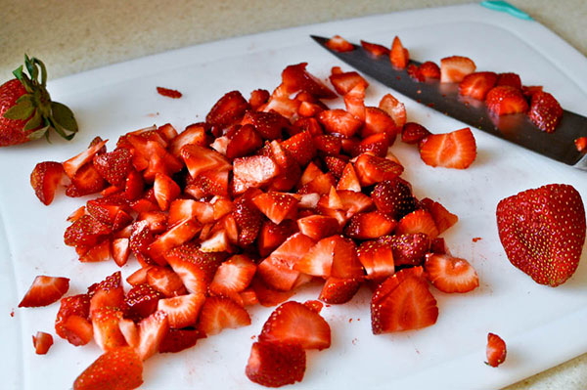
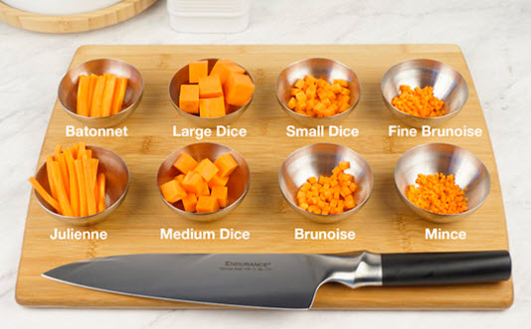
- Rough chop (รัฟช็อป) เป็นการสับอีกรูปแบบหนึ่ง แต่วัตถุดิบที่ได้จะมีขนาดใหญ่กว่าแบบ Mince
ที่มา : http://tastykitchen.com
ที่มา : https://www.rsvp-intl.com

